Slide 1

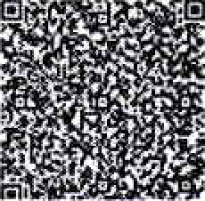

ДЕРЖЛІКСЛУЖБА
ДЕРЖАВНА СЛУЖБА 3 ЛІКАРСЬКИХ ЗАСОБІВ
ТА КОНТРОЛЮ ЗА НАРКОТИКАМИ У ЕІРОВОГРАДСЬЕІЙ ОБЛАСТІ
вуп. Преображенська, 2, м. Кропивницький, 25006, тел/факс: (0522) 32-14-41, e-mail: die.kr/c.'dls.gov.iia, https://www.dls.qov.na. Код СДРПОУ 37059505
Керівникам та Уповноваженим особам аптечних та медичнііх закладів Кіровоградської області
До уваги Уповноважених осіб!
Надаемо розпорядження Державної служби України з лікарських засобів та контролю за наркотиками щодо заборони обігу лінарського засобу.
За наявності, вказаних у розпорядженні лікарських засобів, повідомити Державну службу з лікарських засобів та контролю за наркотиками у Кіровоградській області про вжиті заходи щодо виконання розпорядження.
lH ODM8iiiю наавати на паперовііх носіях поштою, за адресою: вул. Преобрвженськв, 2, м. Кропивницький, 25006, з додатками:
а) при вемi яtнікван рантин додасться копія прибуткової накладної;
6) гпи пояепненні пocтaчaльникy додаються: копія прибуткової накладної;
копія накладної на повернення.
в) у яипадкv передачі відходів лікарського засобу на у гилізацію a6o знищення.
у двотижневий строк поінформvвати Державну службу з лікарських засобів та контролю за наркотиками у Кіровоградській області та надати копію прибуткової накладної.
При наступних поставках лікарських засобів, вказаних у розпорядженнях, cy6’скт господарюваняя повинен вжити заходів щодо запобігання придбання, реалізаціі та застосування лікарських засобів, зазнаяених у розпорядженнях.
У внпад_ку ві_д_сутності лікарських засобів, вказаних у розпорядженнях чи листах Держлікслужби, відповіді в письмовому вигляді надавати не потрібно.
Одночасно нагадусмо, що з розпорядженнями та листами Держлікслужби можна озRайомигися на офіційному вебсайті Державної служби України з лікарських засобів та
контролю за наркотиками (https://www.dls.gov.ua/) в розділі РОЗПОРЯДЖЕННЯ ДЕРЖЛІКСЛУЖБИ.
Додатки:
Копія розпоряджеяяя Державної служби України з лікарських засобів та контролю за наркотиками від 02.10.2025 № 700-001.1/002.0/17-25 на 1 арк.;
Копія розпорядження Державної служби України з лікарських засобів та контролю за наркотиками від 02.10.2025 № 701-001.1/002.0/17-25 на 1 арк.;
Копія розпорядження Державної служби України з лікарських засобів та контролю за наркотиками від 02.10.2025 № 702-001.1/002.0/17-25 на 1 арк..
Начальник служби
Лілія ПАНФІЛОВА
Остапенко Валентина 32 14 41

Slide 2
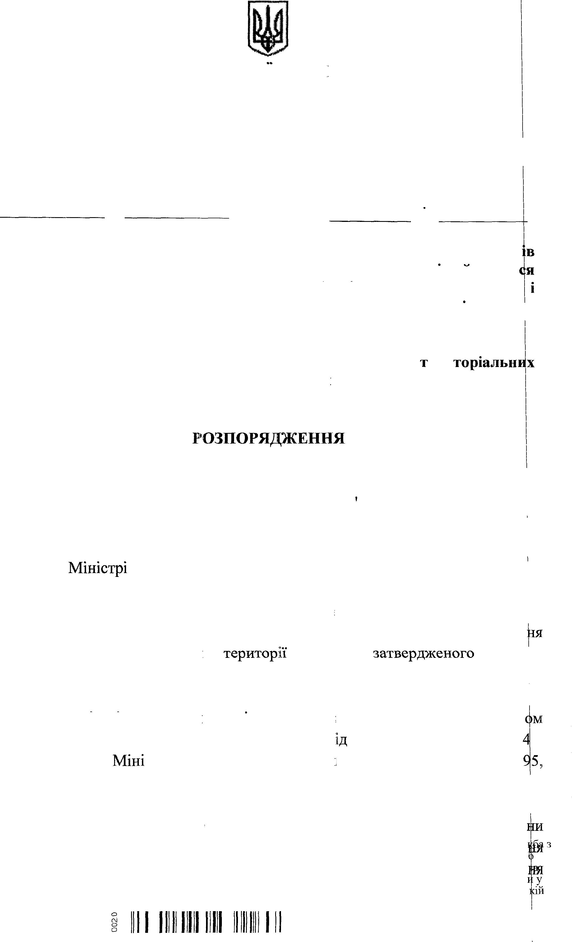








,ДЕРЖАВНА СЛУЖЕА УЕРАІПИ 3 Л tKAPCЬKИX ЗАСОБІВ
ТА ROП"FPOЛЮ ЗА ПAPIt‘OTПKAMИ
(Держлікслужба)
проспект Берестейський, 120-A, м. Київ, 03115, тел/факс: (044) 422-55-77, e-mail:
https://www.dls.яov.ua, Код СДРПОУ 40517815
N.
На №
від
Керівникам суб'скт
госпо,Зарювання, які заимають
реалізацісю, застос'уванням засобів
зберіганням
лікарськ
Еерівпикам ери
органів Держлікслужби
Dідповідно до Констиз;уціі України, статей 15, 22, 55 Закону України
«Осноіаи законодавства України про охорону здо ров я», статей 15, 17, 21 Закону України «Про лікарські засоfіи», Положения пр з Державну службу України з
лікарських засобів та контрс›.зю за наркотикам а, затвердженого постановqк›
Кабінету в Украіни від 12.0iL2015 .3s 647, Порядку здійсненря державного контролю якості лікарських засоС›ів, що ввозяться в Укpaïqy, затвердженого постановою Кабінету Міністрів ’.України від 14.09.2005 № 932, п. 3.2.2 Порядку встановленн›і заборони (тимчас ової заборони) та поновлен обігу лікарських засобів на Украіни, наказ м Міністерства охорони здоров“я Українгі від 22.11.2011 № 809 (зі змінам ), зареестрованого Міністерством юстиції З*країни від 30.01.2012 за № 126/20439, Правил утилізації та знищення лікарських зазобів, затверджених наказ Міністерства охорони здојэов“я України в 24.04.2015 за № 2 2, зареесзрованого стерствоіи юстицїі З*країни зід 18.05.2015 за № 550/269 Порядку контролю якості ліі:арських засобів г ід час оптової та роздріб$оі торгівлі, затвердженого накіізом Міні‹:терства охорони здоров України від 29.09.2014 № 677, заресстрованого Міністерством юстицїі Украї
від 26.11.2014 № 1515/26, на підставі надходження міжнародіltі о
лікарських засо 1B та
від регуляторного органу Меі‹:сики від 18.09.2025 № 54/2025 щодо
наркотикам
M2 Держлікслужба
N-•700-001.1/00.2.0/17-25 від 02.10.2025
Кіровоградсь
області
№613,'02.12-25 віл 0Ь.10.2025

Slide 3

в обігу ‹:epiï W010808 фальсифікованого лікарського засобу JANUVIA‘ 50 g,
таблетки N•. 28 у картоннііі коробці, з маркуванням вмробника MER SПARP & DOПME COMEE.CIALIZADORA i›. DE R.L.DE C.V.
К
3 метою активної протидіі пoIuиpeннiэ лікарськях засобів, шлюхи надходження та умови зfi‹°рігання яких невідомі, визнаиити якість та безпе•Іність яких неможливо, з огляду на те, що така продукція с небезпечн ю та може нести загрозу життю та здоров'ю населі•ння:
ЗАБОРОНЯЮ реалізацію, зберігання та застосування cepïi W010808 фальепфікованого лікарського засобу JANUVIA° 50 mg, таблетки N•. 328 у картонній коробці, з маркуванн ям виробника MERJK SПARP & DOПME COMEЯ.CIALIZADORA S, DE R.L.DE C.V.
і?уб’ектам господарювсзння, які здійснюъэть реалізацію, зберігання этa застосування лікарських засобів, невідкладио, після одержання даного
розпорядження перевірити наявність вказаної cepii лікарського засобу вжи и
заходи щодо вилучення ii з обігу шляхом знищення a6o повернен
г•
постачальнику, про що повідс›мити териз оріальний орган Держлікслужби.
У разі знищення відходів зазначеної cepiï лікарського засо у, в двотижневий строк направили до територіалsного органу Держлікслуж и копію акга про знищення відх‹эдів лікарського засобу.
Fіонтроль за виконаниям даного розпорядження здійснююЈь
!
територіальні органи Держлік‹:лужби на відповідній територіі.
Невиконання даного р‹ззпорядження тягне за собою відповідальніс ь згідно чинного законодавства України.
Koпiï даного розпорядження направлені: Ј'vlіиістерство охорони з¿tоров'я України;
ДП «Державний експе этний центр Мігіістерства України».
охорони здоров я
ОЛОВП
_
"
Роман ICACHKQ
Олена ВЯЗОВСЬКА, тел.(044) 422-55-76 (1.27)

Slide 4




ДЕРЖАВНА СЛУЖБ.4 УЕРАЇПИ 3 ЛІЈ{АРСЬКНХ ЗАСОБІВ TO КОНТІ'ОЛЮ ЗА НАРК£)ТИКАМИ
(Держлікслужба)
проспект Берестейський, 120-A, м. 1(\иїв, 03115, тел/факс: (014) 422-55-77, e-mail: dls@dls.яov.ua, hПps://www.dls.яov.ua, Код СДРПОУ 40517815
HaNs від
Еерівникам суб'сктів господарювання, які займаються
реаліз‹іціею, застосуванням засобів
зберіганням i
лікарських
Еерівникам територіальних органііз Держлікслужби
РІіЗЯОРЯДЖЕНІЪЈ
Відловідно до Конституції України, статей 15, 22, 55 Закону України
«Основи :іаконодавства Україгіи про охорону здо ›ов'я», статей 15, 17, 21 Закону
України «Про лікарські засоби», Положения npc Державну службу України з лікарських засобів та контролю за наркотиками, затвердженого постановою Кабінету Міністрів України від 12.08.2015 lfв 647, Порядку здійснення державного контролю якості лікарських засоб ів, що ввозяться в Україну, затвердж‹•ного постановою Кабінету Міністрів З'країни від 14.09.2005 № 902, п. 3.2.2 Порядку встановленнп заборони (тимчасэвої заборони) та поновлення обігу лііtарських засобів нсі території Украі'ни, затвердженого наказом Міністер‹:тва охорони здоров я України від 22 11.2011 № 809 (зі змінами), зареестрованого Міністерством юстиції Украіни від 30.01.2012 за № 126/20439, Правил утилізаціі та знищення лікарських за‹:обів, затверджених наказом MlHlGTCpcmвa охорони здоров'я України вуд 24.04.2015 за № 242, заресстрс›ваного Міністерством юстиції Украіни від 18.05.2015 за № 550/26995, Порядку контролю якості ліі‹:арських засобів під час оптової та роздрібної торгівлі, затвердженого накавом Міністерства охорони здоров'я Україци від 29.09.2014 № 677, заресстрованого Міністерством юстиціі України
від 26.11.2014 № 1515/26, на підставі надходження міжнародного повідомлення від регуляторного органу Мекі:ики від 18.09.202* № 55/2025 щодо вавясввя
обігу
фальсифікованих лік‹ірських засобів, ’i
M2 Держлікслужба
№701-001.1/00.!.0/17-25 від 02.10.2025
метою
лікарських засобів.та
наркотиками у
Кіровоградській
області
№614'02.12-25 від 0fi.10.2025

Slide 5

поширенню лікарських засобів, шляхи надходження та умови зберігання яких невідомі, визначити якість та lіезпечність яких неможливо, з огляду на те, що така продукція е небезпечноіо та може нести загрозу життю та здоров ю населенші:
ЗАБ‹DРОНЯІО Gалізацііо, зберігання та з‹.стосування фальсифікованих лікарських засобів:
- серн BT18397 фальсифікованого лікарського засобу ASPIRШA PROTF.C° 100 mg (AcetylsaIic¿¿lic acid), таблетки N•. 28 у картонній коробці, з маркуванням виробника Bayer Bitterfeld Gm bH;
—GC lÏ X250 лікарського засобу CAFIAsPIRINA" 500 mg/30 mg, (Acetylsalicylic Acid/Caffeine}, таблетки N•- 40 у картонніи коробці, з маркуванням виробника B‹iyer de Mexico, Ѕ.А. de C.V.;
- cepii X25C81 лікарськ‹зго засобу CAFГtSPШINA* 500 mg/30 mg, (Acetylsalicylic Acid/Caffeine 1, таблетки N•. 100 у картонній коробці, з маркувапням виробника Bayer de Mexico, Ѕ.? . de C.V.
CyS’і:ктам господарювання, які здійснюіоть реалізацію, зберігання
та застосування лікарських засобів, невідкладио, піспя одержання даного розпорядікення, перевірити наявність вказаних серій лікарських засобів, вжити
заходи щодо ВИл ЧСННЯ ïX з обігу шляхом знищення або повернення постачальнику, про що повідомити територіальнг!й орган Держлікслужби.
У разі знищення відходів зазначених с:ерій лікарських засобів у двотижневий строк направитіЈ до територіалыіого органу Держлікелужби копію акта про знищення відходів лікарських засобів.
Контроль за виконанням даного розпоряджегіня здійснюють територіальні органи Держлікслужби на відп‹эвідній території.
Невиконання даного роззорядження тягне за собою відповідальність згідно з чинним законодавством України.
Koпiï даного розпорядження направлені: Мініс:терство охорони здо эов'я України;
ДП «Державний експергний центр Мінlстерства oxopoнu України».
здоров'я
ГОЛОBП
Роман ICACHKO
Олена ВЯЗОВСЬКА, тел.(044) 422-55-76 (127)

Slide 6







ДЕРЖАВНА СЛУЖЕА УКРАЇНИ 3 ЛІКАРСЬЕИХ ЗАСОБІВ ТА ЕОНЗ'РОЛЮ ЗА НАРК‹ЭТИЕАМИ
(Держлікслужба
проепекг Береетейеький, 120-A, м. Київ, 03115, тел/факс: (()44) 422-55-77, e-mai1: dlsHdls.gov.na, https://www.dls.gov.ua, Код СДРПt.ЗУ 40517815
від
HaNe
Ееріг.никам
суб’ект;ів
господарювання, які займаються
реалізацісю, застосуванням засобів
зберіганням i
лікарськ'их
Еерівникам територіальних органів Держлікслужби
РОЗПОРЯДЖЕННЯ
Відповідно до Констп'гуції України, статей 15, 22, 55 Закону Украіни
«Основи законодавства Украіни про охорону здэров'я», статей 15, 17, 21 Закону Украі“ніІ «Про лікарські засоби», Положения ітро Державну службу України з лікарс:ьких засобів та конь'волю за наркотиками, затвердженого постаноgою Кабінету Міністрів Україгіи від 12.08.2015 N 647, Порядку здійснення державпого контроіпо якосгі лікарських засобів, що ввозяться в Україну, затвердженого постановою lіабінету Міністрів України від 14.09.2005 N• 02, пункту 3.2.2 Порядку пзтановленпя забс›рони (тимчасової заборони) та понсівлення обігу лікарсіs,ких засобів на те)іиторїі України, затверджегtого наказом Міністерства охорони здоров'я України від 22.11.2011 № 3809 (зі змінами), заресстрованого Міністерствои юстиціі України 30.01.3012 за № 1.36/20439, Порядку контролю якості лік ірських засобів під час оптової та роздрібної торгівлі, затв‹•рдженого наказом Міністерства охорони здор,ов'я Украінп від 29.09.2014 № 6"/7, зареестрованого Міністерством юстиції України 26.11.2014 за N 1515/26292, Правил утилізацїі га знищення лікарських засрбів, затверджених наказом Міні‹:терства охорони ідоров'я України від 24.04.3015
№ 242, зареестрованих Іі4іністерством юсгиціі України від
за .he 550/26995, на підставі надходження
18.05.2015
термінqвих
повідомлень від 17.09.21)25 № 644-01.1.'02.0/06.14-25
від 22.09.2025
U Державна служба з
№Ne 7'91-01.1/02.0/06.14-25, 792-01.1/02.0/06. 4-25 від ДержатіЩьк8В iR ту
контролю За
наркотиками у
M2 Держлікслужбз
N*702-001.1›’002.0/17-25 від 02.10.2C!25
Кіровоградсь й
області
N.•6l5,'02. 12-25 віл 0 .10.2025

Slide 7


лікарських засобів та кон'гролю за нapкoтiIкaми у Львівській облаоті, інформації від Головного управління Національгіої поліцlі України у Львівській області (лист від 22.07.2025 )‹% 236167-2025) щоцо виявлення в обігу, ввезецих з поруиіенням лікарських засобів, з маркув‹нням іноземною мовою, о офіційно не ввозились на Iepитopiю України , з метою активної протидіі поширегіню лікарських засобів, шляхи надходження та умови зберігання яких невідомі, визначити якість та безпепність яких ‹еможливо, з огляду на те, що така продукція е нGбезпечною та може нести потенційну загрозу життю та здоров'нэ населення.
.ЗАБОРОНЯЮ реаліз,зцію, зберігання та застосування лікарських засобів, з маркуванням іно:темною мовою, н о офіційно не ввозилися Дна територію України:
cepiï *tC073C лікарського заеобу ABRAXANE 5 mg, виробництва Bristol Myers Squibb (BMS),
серій 4B065B, 4B068B лікарського засобу ABRAXANE 5 mg, виробництва
Bristol Myers Squibb Pharm‹i.
Cy6’сктам господарЮ£і£tННЯ, які здійенlюють реалізацію, зберігацня
та застосування лікарських засобів, невідкла,цно, після одержання данqro розпоря,Јження, перевірити наявність серій вказ зних лікарських засобів, вжити заходи щодо вилучення ї t з обігу шляхоіі знищення a6o повернеНня постачальнику, про що понідомити територісжьний орган Держлікслужби. У разі знищення відходів заЗначених серій лік‹ірських засобів в двотижневий строк ваправити до територіального органу Держлікслужби копію аута про знищення відходів лікарі:ьких засобів.
Контроль за викованням даного розпорядження здійснюють територіальні органи Держлікслужби на відповідній території.
Ні•виконання р аного j:озпорядження тяг не за собою відповідальність
згідно з чинним законодавством України.
Koпiï даного розпорядження направлені: Мініетерство охорони з оров'я України;
ЩІ «Державний експ‹•ртний центр Міністерства охорони
України».
здоров'іі
Роман ІСАСИ О
Ніна ЧОРНЕНЬКА, тела (044) 422-55-76 (133)

